Slide 1
LTE核心网EPC技术交流

Slide 2
理解核心网如何发展前先理解为什么要这么发展;
LTE与EVDO的关系→数据互操作
  1X提供语音及低速数据接入,EVDO提供中高速数据接入,LTE提供高速数据接入;
  LTE主要是热点地区的覆盖,在比较长的时间内,是对EVDO的补充,两者不是对等的,不可能独立发展和建设;
LTE与语音业务的关系→语音互操作
  鉴于LTE的上述定位,LTE在比较长的时间内将不适合语音业务的承载;

Slide 3


内容
1
核心网网络演进趋势
3
EPC组网策略研究

Slide 4
SAE、EPS、EPC基本概念介绍
2004年12月，3GPP在希腊雅典会议上启动了面向全IP的分组域核心 网的演进项目SAE（System Architecture Evolution），其核心网也被称为演进的分组核心网EPC（Evolved Packet Core）
LTE和SAE均为项目名称
  LTE（Long Time Evolution）研究的是无线接入网络的长期演进，新的无线接入系统成为演进的UTRAN (E-UTRAN)。
  SAE研究的是3GPP核心网络的长期演进，这个项目的目的是定义一个新的全IP分组核心网,称为演进的分组核心网EPC。但在实际使用时没有严格的区分。
演进的分组域系统EPS（Evolved Packet System）
  3GPP R8版本后将SAE改名为EPS
  EPS=EPC＋LTE接入网

Slide 5
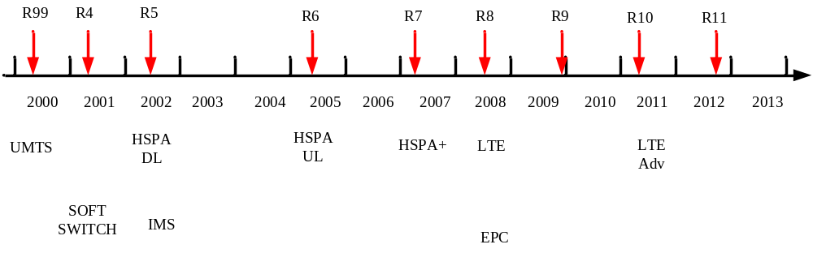
3GPP核心网标准演进
2000年冻结的R99是第一个3G标准，是个过渡版本，没有商用。
2001年冻结的R4是第一个商用3G版本，在核心网电路域引入软交换，实现控制与承载分离。
2002年冻结的R5在核心网引入IMS网络，实现核心网的融合发展，但是R5版本还不足以商用，直到2005年R6冻结后，对IMS的功能进行了增强，达到了商用要求。
2008年底冻结的R8版本提出EPC，是一个较为完善的版本，也是第一个EPC商用的版本

Slide 6
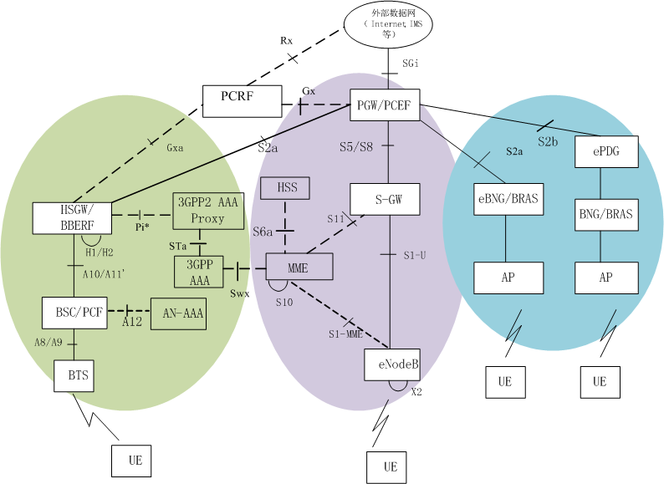
EPC系统架构
WLAN
3GPP2
3GPP

Slide 7


EPC主要网元功能介绍
HSS
SGW
eNB之间切换的本地锚定点
3GPP之间切换的移动性锚定
Idle模式下的DL数据缓存
分组路由与转发
PCRF
策略控制决策
基于流计费控制的功能
向PCEF提供策略
S6a
UTRAN
SGSN
GERAN
PCRF
S3
AF,例如IMS
MME
用户移动性管理
接入和附着控制
寻呼，切换和漫游控制
Gx
PDN-GW
MME
分配UE的IP地址
基于每用户的包过滤
Bearer层面的IP锚定点
连接到外部分组网
S1-MME
S11
S4
S12
X2
eNB
Serving
Gateway
S5
PDN
Gateway
SGi
eUTRAN
IP Network
S1-U
eNB

Slide 8






核心网架构向EPC演进
GSM/TD-SCDMA
CDMA
EPC
电路域
语音/SMS
电路域
语音/SMS
IP多媒体子系统
互联网
互联网
GGSN
HA
P-GW
MME
SGSN
PDSN
S-GW
分组域的演进
RNC
RNC
NodeB
NodeB
eNodeB

Slide 9
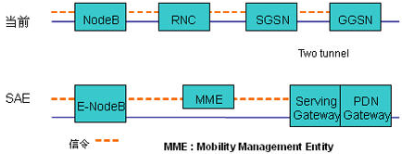
控制平面与用户平面的分离
MSC
SGSN
拿来
主义
MSC-S
控制平面
MGW
用户平面
MME
控制平面
S-GW
用户平面
R4的CS域
EPC架构

Slide 10
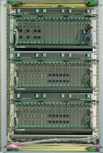



承载与控制分离给运营商的好处
MME的集中设置,运营商能轻松管理网络,提升系统容量及资源利用率。并且由于用户面的直接传输能提升用户体验。
网络规划将更简单,MME的容量可根据用户数量及用户行为来设计，用户平面实体只需根据业务数据流量来设计即可，可保护运营商的投资。
MME1
MME池
MME2
MME3
UE
SGW
PGW
平台/IMS

Slide 11

内容
2
EPC关键技术介绍
3
EPC组网策略研究

Slide 12




语音互操作技术（1）——e1xCSFB介绍
  e1xCSFB：终端驻留在LTE，呼叫建立前先重选回cdma IX，CS提供语音
1）呼叫请求
LTE
无线接入网
SAE
MME
UE
SGs
IWS
2）网络重选至
2G CS提供话音
MSC
Server
2G/3G
无线接入网
2G/3G
核心网
应用场景：多模终端的Single Radio场景（Single Radio是指LTE/2/3G多模终端在某一时刻只能在一个模的频率上收发数据）,LTE建网初期，网络覆盖不连续。
业务提供：LTE网络提供PS域数据业务, 语音和短消息业务由CS网络提供
基本原理
  语音呼叫建立：终端在LTE上进行数据业务时，如果发起语音呼叫或者有语音呼叫进入，首先从LTE上重选到CS域，再发起或者接听语音呼叫。语音业务结束后；UE重选回E-UTRAN；
  语音连续性：不会发生LTE和2G/3G之间的切换处理
  短信收发：短消息利用SGs接口，通过LTE无线信道传递给UE，UE不需要重选至2G

Slide 13









语音互操作技术（2）——SRVCC介绍
  SRVCC是为了保证语音呼叫连续性，而提出的在LTE的覆盖边界处，将锚定在IMS域（VCC AS）的语音呼叫从LTE切换到 CS域的一种切换技术。
切换前呼叫
SCC AS
切换后呼叫
应用场景
远端IMS终端
IMS
SRVCC（Single Radio Voice Call Continuity）多模终端的Single Radio场景
LTE覆盖面较大，核心网部署IMS网络
MSCS
EPC
业务提供策略
CS
IMS网络提供VoIP和多媒体业务，CS域提供语音业务
通过SRVCC提供LTE到CS网络的语音业务连续性
IMS网络提供即时消息业务，CS域提供短消息业务，IMS网络提供消息业务互通
2G/TD
LTE
基本原理
在LTE覆盖范围内通过IMS提供VoIP语音，IMS提供呼叫控制及后续的切换控制
在用户通话过程中移出LTE覆盖范围时，IMS SRVCC作为控制点与CS域交互，将原有通话切换到CS域，保证语音业务连续性

Slide 14
语音互操作技术（3）——SVLTE介绍
  SVLTE：终端是双收双发双待，同时支持CS提供语音业务，LTE提供数据业务
1）呼叫请求
LTE
无线接入网
SAE
MME
UE
MSC
Server
2G/3G
无线接入网
2G/3G
核心网
应用场景：LTE与语音网同步支持(Simultaneous Voice and LTE), 不需要对现有网络做改造。
业务提供：LTE网络提供PS域数据业务，语音和短消息业务由CS网络提供
基本原理: 两张网络叠加，通过终端实现两张网络同时注册，不需要网络之间的交互。

Slide 15
语音互操作技术（3）——技术方案比较
对比维度 | SVLTE | e1xCSFB | SRVCC
终端要求 | 多模双待 | 多模单待 | 多模单待
网络要求 | 无 | 引入1X CS IWS网元，IWS和MME支持S102接口，IWS和MSC之间存在A1信令接口。 | 新增部署IMS网络、引入1X CS IWS网元（要求同CSFB）
用户体验 | 同1X RTT | 客户体验差，呼叫接续时间变长(正常增加4-5s) | 切换时延控制在300ms，VoIMS保证语音质量和中断时延
用户驻留 | 驻留LTE网络，同时利用一个接收机定期跳到1X接收寻呼 | 驻留LTE网络，UE通过S102隧道在1x CS MSC进行注册 | 驻留LTE网络
主流运营商部署 | 初期主要运营商采用 | KDDI与Sprint预计2013年部署 | Verizon预计2014年推出
建议：
建网初期为快提供业务，优先采用SVLTE，考虑到国际漫入的终端有可能只支持CSFB，网络侧可以考虑同时支持CSFB的技术。

Slide 16
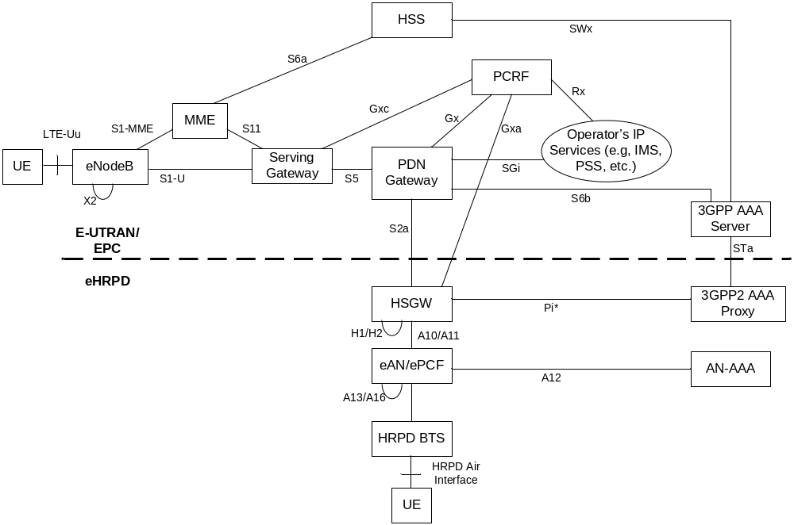
数据互操作技术——eHRPD网络引入
支持LTE数据业务向CDMA的切换，HRPD网络需要升级为eHRPD；
无线网由HRPD网络升级，核心网与EPC共用，便于维护管理。
LTE/EPC
统一核心网
互操作
HRPD
eHRPD
升级

Slide 17








数据互操作方案
优化切换流程：
非优化切换流程：
1. 终端在LTE网络附着。
1. 终端在LTE网络接入进行数据传输。
2. 终端利用S101接口完成eHRPD预注册。
2. 终端检测到LTE信号弱而eHRPD信号良好，将中断LTE连接，并接入eHRPD继续数据业务。
3. 终端通过S101接口发起切换流程，同时在切换过程中通过S103传输下行数据。
HSS
3GPP AAA
MME
4. 切换完成，LTE资源释放。
切换请求
eHRPD预注册
S101
PGW
Internet
eNodeB
SGW
下行数据
LTE
S103
eHRPD
终端
BTS
eAN/ePCF
HSGW
3GPP2 AAA
优化切换方案：利用与现网间的新增接口，提供无损数据业务切换，并把切换时延减少到1秒以内
非优化切换方案：无需改造现网，切换时延约2-8秒
目前支持优化切换功能终端与网络设备尚不成熟，因此现阶段主要验证非优化切换功能，第一阶段选择非优化方案，第二阶段选择优化方案

Slide 18
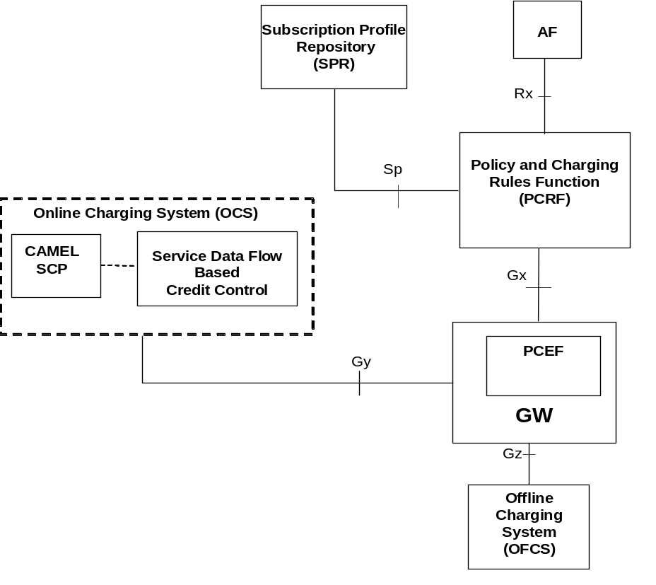
PCC技术（1） ——技术发展
PCC（策略和计费控制）架构支持基于用户和业务的QoS控制和计费控制，是差异化运营的关键技术。
  PCRF根据用户的签约和套餐信息确定不同的QoS策略，下发给PCEF执行。
  PCRF根据用户访问的业务不同
  实施不同的QoS策略，保障用户
  的体验。
  PCEF根据PCRF的定制要求上报时间信息：例如接入方式改变、位置改变、业务信息改变等。
  AF：应用功能。
R7版本：基本框架和功能。
R8版本：增加了漫游场景，V-PCRF和H-PCRF之间的交互。
R9版本：增加用量监控，可以基于此功能做FUP。
R10版本：增加基于非IMS业务的QoS控制。

Slide 19


PCC技术（2）——主要功能
PCC是基于用户、业务、时间、位置、网络状态等实施多维度的策略、管控和计费，是实现移动网智能管道的标准架构。
计费
流量
时长
流量时长组合
事件或内容
不计费
在线计费
离线计费
策略控制
门控/阻断
用量监控
QoS保障和控制
业务数据流的优先级排序和冲突处理
23

Slide 20
PCC技术（3）——是智能管控的重要手段
保障重点业务和重点客户对部分业务限流甚至阻断
实施多维度的组合
策略
灵活多样的计费策略
和计费模式
用PCC打造智能管道
1）对有QoS要求的业务进行业务带宽和时延等的保障；
2）对P2P等消耗大量带宽的低价值业务进行限流管控。
3）对损害运营商利益的业务进行阻断
4）对不同等级的客户提供差
异化的服务
1）根据网络忙闲状态对用
户或者业务实施不同的 策略
2）FUP，基于用户的套餐
对其用量进行监控，并在到达门限后实施一定的管控策略
3）业务数据流的优先级和
冲突处理
1）基于流量、流量+时长、的计费策略
2）基于事件等多种灵活
计费策略
3）基于业务流的计费
4）适应移动互联网的发
展，开展和第三方合作分成的后付费模式
；

Slide 21
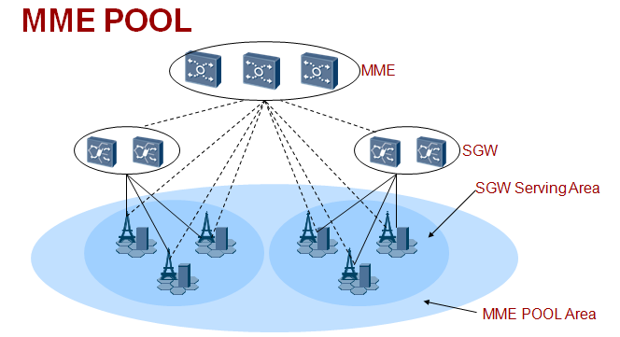
SAE POOL部署－2
POOL技术（1）
MME POOL组网优势
  负载均衡优化: MME将负载反馈动态给eNodeB，eNodeB可以实时调整负荷分发算法;
  过载控制优化: MME将过载信息通告给eNodeB和SGW，通过eNodeB和SGW限制部分用户接入和寻呼，避免设备过载;

Slide 22

POOL技术（2）——对网络的影响
网络性能提升
  减少了跨设备的切换，提高了网络效率和服务质量；
  减少了相关接口信令流量，节省了传输开销。
网络资源共享
网络级可靠性
  设备间资源共享，提高整体利用率，降低投资成本；
  网络扩容、升级等简单高效，降低了OPEX。
  峰值话务为多个设备分担，避免了对网络的冲击；
  设备级的网络容灾和备份，提高了网络可靠性。
POOL组网带来的好处

Slide 23

内容
2
EPC关键技术介绍

Slide 24




业界CDMA-LTE互操作基本需求
LTE网络的建设是一个逐步发展的过程，为保证用户的业务体验，CDMA与LTE语音互操作和数据互操作的实现是C网运营商向LTE演进的关键
  为保证数据业务的连续性，必须提供LTE与HPRD的切换功能。
LTE

Slide 25
eHRPD网络的引入必要性
主要体现在以下三个方面：
支持与LTE数据业务的互操作（切换）；
与LTE使用同一个核心网络，便于维护管理；
引入新特性，提升网络能力和客户体验。
  加强鉴权能力——EAP AKA’鉴权
  支持多PDN
  支持多种承载类型和承载复用能力
  支持网络侧发起QoS

Slide 26
eHRPD引入时间可选策略
从LTE牌照发放、网络部署、LTE服务市场竞争的时间维度综合考虑，eHRPD演进时间有以下两种可选策略：
可选策略一：LTE牌照发放之前，提前升级部署eHRPD网络，发展eHRPD用户，同时LTE服务推出后初期即支持业务连续性。
  前提：LTE发放牌照之前，eHRPD设备具备商用条件，先部署eHRPD，为引入LTE 赢得时间。
可选策略二：LTE牌照发放后，待LTE与eHRPD同步完成部署再推出LTE服务，支持业务连续性。
  前提：
    LTE服务策略是LTE服务推出初期即要求支持在LTE与CDMA网络数据业务的连续性，以保证LTE客户体验。
    LTE牌照发放时间确定后再升级HRPD现网，避免对现网业务影响和频繁升级
    获得LTE牌照之前，LTE、eHRPD以及两者之间的互操作进行了充分地验证，设备已达商用程度。
从LTE用户体验角度出发，优选策略1

Slide 27











LTE部署初期，eHRPD和HRPD网络关系示意图
LTE/eHRPD终端
MME
HSS/AAA
LTE业务平台
EPC
SGW
PGW
LTE
LTE&EVDO业务平台
HRPD
HSGW
eHRPD
eHRPD
eAN/ePCF
Internet
HA
HRPD终端
PDSN
HRPD
AN/PCF
AAA
EVDO业务平台
LTE局部部署、eHRPD无线网络全网升级
eHRPD网络为有业务连续性需求的LTE用户提供服务
LTE和eHRPD核心网可访问LTE业务平台
eHRPD无线网络兼容HRPD老终端接入

Slide 28
LTE与CDMA协同发展策略
LTE与CDMA一段时期内共存互为补充
1X承载语音/短信，语音互操作方案建议初期选择SVLTE
LTE/eHRPD承载数据业务
  能平滑承载的业务（不需改动现网，也不对LTE网络提出额外需求）
    基于IP的通用数据业务;
    WAP/彩信业务承接;
  不能平滑承载的业务（需改动现网，或对LTE网络有额外需求）
    厂商私有业务;
    LTE相关业务：这类业务与LTE技术紧密相关，如广播多播业务;
数据互操作方案建议初期选择非优化方案

Slide 29
eHPRD核心网部署
  PGW、HSGW
  新建PGW，与HSGW配套的PGW省集中单独设置
  HSGW可以新建或由PDSN升级
    如新建，可考虑利用扩容PDSN的时机直接新建HSGW，兼做PDSN
    如现网PDSN容量有空余，且支持软件升级，采用升级方式，即可建设节约成本，又可提高网络资源利用率
  HSS、3GPP/3GPP2 AAA proxy
  eHRPD网络的核心网元除了HSGW之外，还需要新建PGW、HSS、3GPP AAA等网元。

Slide 30
引入PCC技术，网络改造策略（1）
PDSN
  现网设备升级支持Gx接口（PDSN和PCRF之间），使之能支持QoS控制策略
  新建PCRF/SPR
升级数据采集设备
新建网络状态分析系统

Slide 31
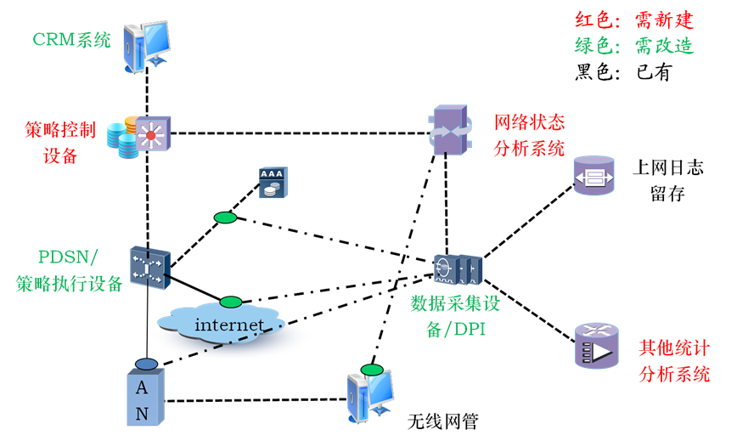
引入PCC技术，网络改造策略（2）
推动移动网智能管道的发展，提高移动网络的资源利用效率以及用户的业务体验
从现有的静态策略控制提升为动态闭环的策略控制
PCRF

Slide 32

谢谢！

